Slide 1

Was ist wichtiger:
besitzen oder
teilen?
Besitz, Geld, Großzügigkeit
12–15 Jahre · 45 Minuten
Lk 12,15–21; Mt 19,16–26
Notes:
1. Was ist mir wichtig. 2 Min
Einstieg: Stell dir vor: Du hast eine Lieblingssache, eine freie Stunde und eine Fähigkeit, die jemand brauchen könnte. Was würdest du am leichtesten teilen? Entscheide zunächst still für dich.
Durchführung: Zeigen Sie das Titelbild und geben Sie 20 Sekunden Zeit. Erklären Sie: Zuerst hören wir zwei Texte aus dem Evangelium und spielen sie unmittelbar danach. Antworten besprechen wir erst nach den Szenen.
Frage: Wird sich meine Antwort bis zum Ende verändern?
Hinweis: Hier werden noch keine Antworten gesammelt. Die persönliche Frage bleibt bis zum Schluss offen.
Zeitaufteilung: 1 Minute Einführung; 1 Minute Einstimmung.
Quellen: https://bibl.net/de/ELB/LUK/12/ ; https://bibl.net/de/ELB/MAT/19/
Elberfelder Bibel 1905. Gemeinfreie Übersetzung. Alltagssituationen und Gebet eigens formuliert. Bild: Eine eigene Sache und eine Entscheidung

Slide 2
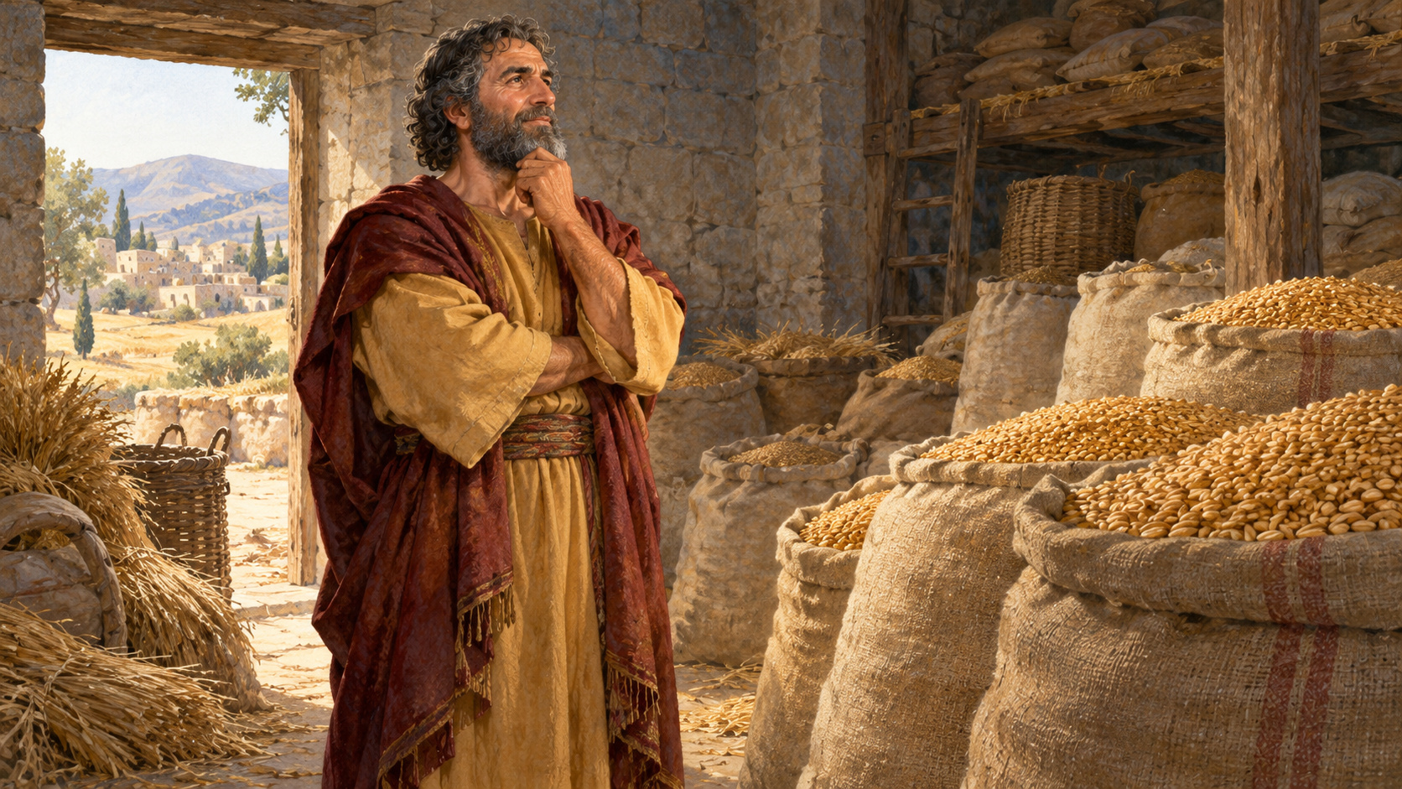
Zwei Texte aus dem Evangelium
Lk 12,15–21
Mt 19,16–26
Eine reiche Ernte.
Die Frage nach dem
ewigen Leben.
Nach der Lesung spielen wir beide Geschichten.
02
Notes:
2. Zwei Texte aus dem Evangelium. 4 Min
Einstieg: Zuerst hören wir das Gleichnis von der reichen Ernte, danach die Begegnung Jesu mit dem reichen jungen Mann. Achte darauf, was die beiden beschäftigt und was Jesus sagt.
Durchführung: Lesen Sie Lk 12,15–21 und Mt 19,16–26 vollständig aus dem Anhang vor. Es sind insgesamt 18 Verse. Nennen Sie zwischen den Texten die nächste Bibelstelle. Beginnen Sie danach ohne Gespräch mit den beiden Szenen.
Frage: Wir beobachten: Welche Hoffnung verbindet jeder mit seinem Besitz?
Hinweis: Beide Abschlüsse gehören zur Lesung: reich in Bezug auf Gott und die Zusage, dass bei Gott alles möglich ist.
Zeitaufteilung: 4 Minuten für beide vollständigen Texte.
Lk 12,15–21 Elberfelder Bibel 1905
15. Er sprach aber zu ihnen: Sehet zu und hütet euch vor aller Habsucht, denn nicht weil jemand Überfluß hat, besteht sein Leben von seiner Habe.
16. Er sagte aber ein Gleichnis zu ihnen und sprach: Das Land eines gewissen reichen Menschen trug viel ein.
17. Und er überlegte bei sich selbst und sprach: Was soll ich tun? Denn ich habe nicht, wohin ich meine Früchte einsammeln soll.
18. Und er sprach: Dies will ich tun: ich will meine Scheunen niederreißen und größere bauen, und will dahin all mein Gewächs und meine Güter einsammeln;
19. und ich will zu meiner Seele sagen: Seele, du hast viele Güter daliegen auf viele Jahre; ruhe aus, iß, trink, sei fröhlich.
20. Gott aber sprach zu ihm: Du Tor! In dieser Nacht wird man deine Seele von dir fordern; was du aber bereitet hast, für wen wird es sein?
21. Also ist der für sich Schätze sammelt, und ist nicht reich in Bezug auf Gott.
Mt 19,16–26 Elberfelder Bibel 1905
16. Und siehe, einer trat herzu und sprach zu ihm: Lehrer, welches Gute soll ich tun, auf daß ich ewiges Leben habe?
17. Er aber sprach zu ihm: Was fragst du mich über das Gute? Einer ist gut.
Wenn du aber ins Leben eingehen willst, so halte die Gebote.
18. Er spricht zu ihm: Welche? Jesus aber sprach: Diese: Du sollst nicht töten; du sollst nicht ehebrechen; du sollst nicht stehlen; du sollst nicht falsches Zeugnis geben;
19. ehre den Vater und die Mutter, und: du sollst deinen Nächsten lieben wie dich selbst.
20. Der Jüngling spricht zu ihm: Alles dieses habe ich beobachtet; was fehlt mir noch?
21. Jesus sprach zu ihm: Wenn du vollkommen sein willst, so gehe hin, verkaufe deine Habe und gib den Armen, und du wirst einen Schatz im Himmel haben; und komm, folge mir nach.
22. Als aber der Jüngling das Wort hörte, ging er betrübt hinweg, denn er hatte viele Güter.
23. Jesus aber sprach zu seinen Jüngern: Wahrlich ich sage euch: Schwerlich wird ein Reicher in das Reich der Himmel eingehen.
24. Wiederum aber sage ich euch: Es ist leichter, daß ein Kamel durch ein Nadelöhr eingehe, als [daß] ein Reicher in das Reich Gottes [eingehe].
25. Als aber die Jünger es hörten, waren sie sehr erstaunt und sagten: Wer kann dann errettet werden?
26. Jesus aber sah sie an und sprach zu ihnen: Bei Menschen ist dies unmöglich, bei Gott aber sind alle Dinge möglich.
Quellen: https://bibl.net/de/ELB/LUK/12/ ; https://bibl.net/de/ELB/MAT/19/
Elberfelder Bibel 1905. Gemeinfreie Übersetzung. Alltagssituationen und Gebet eigens formuliert. Bild: Reiche Ernte

Slide 3
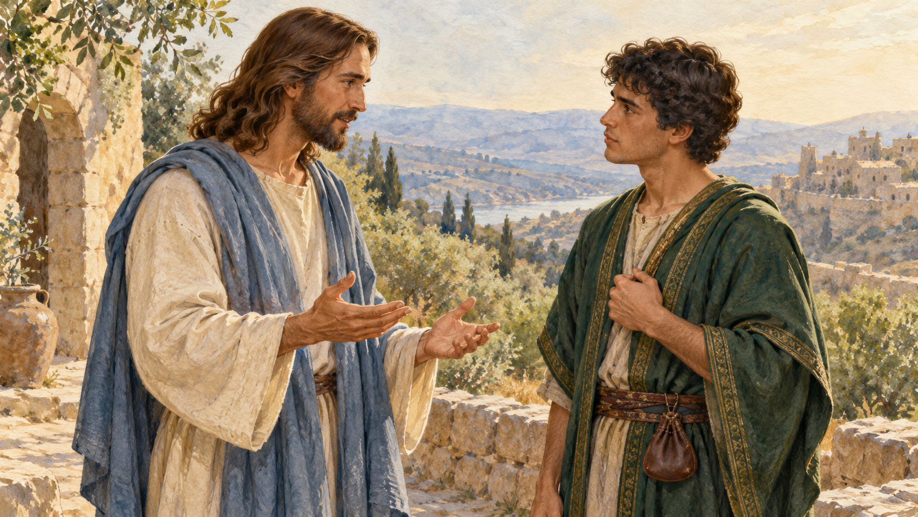
Zwei Menschen und ihre Entscheidung
Der Bauer und sein Vorrat.
Der junge Mann
und Jesu Ruf.
Das Gespräch geht
nach seinem Weggang weiter.
Das Gespräch beginnt nach Mt 19,26.
03
Notes:
3. Zwei Menschen und ihre Entscheidung. 5 Min
Einstieg: Zuerst spielen wir die Gedanken des reichen Bauern bei seinen Scheunen. Danach wechseln wir zur Begegnung Jesu mit dem jungen Mann. Achtet darauf, was jeder zu verlieren fürchtet.
Durchführung: Verteilen Sie die sechs Rollenkarten von Blatt 1. Führen Sie die sechs Abschnitte des Spiels durch. Die Leitung liest Gottes Worte im Gleichnis. Nach dem Weggang des jungen Mannes folgt das Gespräch mit den Jüngern bis Mt 19,26.
Frage: Was fällt den Hauptfiguren besonders schwer?
Hinweis: Die Frage wird erst nach beiden Szenen besprochen. Eine Rückkehr des jungen Mannes oder ein verändertes Ende des Gleichnisses wird nicht ergänzt.
Zeitaufteilung: 2 Minuten Gleichnis; 3 Minuten Begegnung und Abschluss.
A1 Ernte und Frage: Die Leitung liest Lk 12,15–16. Der reiche Bauer schaut auf das Bild mit dem Getreide und spricht Vers 17 vollständig. Die anderen beobachten zunächst.
A2 Plan und Grenze: Der Bauer spricht die Verse 18–19. Die Leitung liest Vers 20 als Gottes Worte und Vers 21 als Jesu Schlusswort. Eine kurze Pause beendet das Gleichnis. Unmittelbar danach beginnt die zweite Szene.
B1 Die Frage nach dem Leben: Der junge Mann tritt zu Jesus und liest Mt 19,16. Jesus antwortet mit Vers 17. Der junge Mann fragt „Welche?“, Jesus nennt die vollständigen Gebote aus den Versen 18–19.
B2 Die Einladung: Der junge Mann liest Vers 20. Jesus antwortet mit dem ganzen Vers 21: Besitz verkaufen, den Armen geben, ein Schatz im Himmel und „folge mir nach“. Alle Teile bleiben erhalten.
B3 Trauer und die Frage der Jünger: Die Leitung liest Vers 22, der junge Mann geht traurig weg. Jesus spricht die Verse 23–24 zu zwei Jüngern. Beide stellen gemeinsam die Frage aus Vers 25.
B4 Hoffnung: Jesus schaut die Jünger an und spricht Vers 26 vollständig. Pause. Nun beginnt das Gespräch über beide Geschichten. Der gewählte Text berichtet nichts über den späteren Weg des jungen Mannes.
Quellen: https://bibl.net/de/ELB/LUK/12/ ; https://bibl.net/de/ELB/MAT/19/
Elberfelder Bibel 1905. Gemeinfreie Übersetzung. Alltagssituationen und Gebet eigens formuliert. Bild: Jesus und der reiche junge Mann

Slide 4
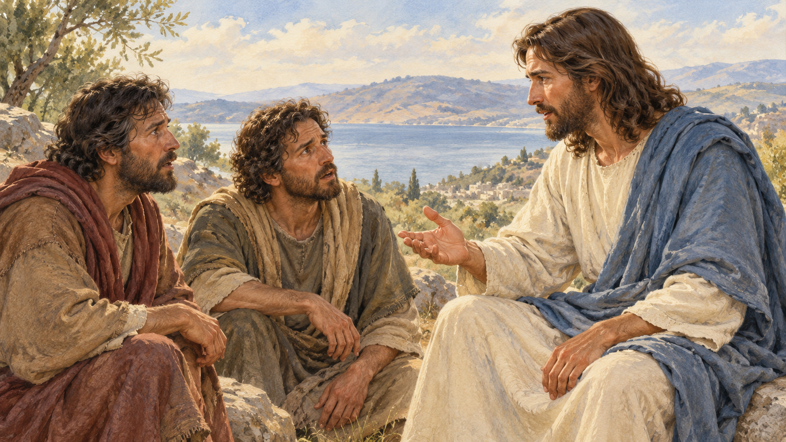
Was hält einen Menschen fest
Worauf hofft er?
Was kann er schwer
loslassen?
Bei Gott ist alles möglich.
Mt 19,26
Wir vergleichen Handlungen und Hoffnungen.
04
Notes:
4. Was hält einen Menschen fest. 4 Min
Einstieg: Der Bauer hat eine große Ernte. Der junge Mann sucht das ewige Leben. Warum macht ihr Reichtum sie nicht frei? Begründet eure Gedanken mit dem gehörten Text.
Durchführung: Vergleicht zu zweit: „Worauf hofft er?“ und „Was kann er schwer loslassen?“ Hören Sie danach zwei Paare an. Schließen Sie mit Jesu Worten aus Mt 19,26.
Frage: Was unterscheidet verantwortliche Vorsorge von einem Leben nur für immer mehr Besitz?
Hinweis: Der Bauer sucht Sicherheit in Vorräten und kreist um sich selbst. Den jungen Mann hält sein großer Besitz zurück, als Jesus ihn zur Nachfolge ruft. Die Hoffnung auf Rettung liegt bei Gott und hängt nicht an der Höhe einer Spende.
Zeitaufteilung: 2 Minuten Partnerarbeit; 2 Minuten Gespräch.
Quellen: https://bibl.net/de/ELB/LUK/12/ ; https://bibl.net/de/ELB/MAT/19/
Elberfelder Bibel 1905. Gemeinfreie Übersetzung. Alltagssituationen und Gebet eigens formuliert. Bild: Jesus antwortet den Jüngern

Slide 5
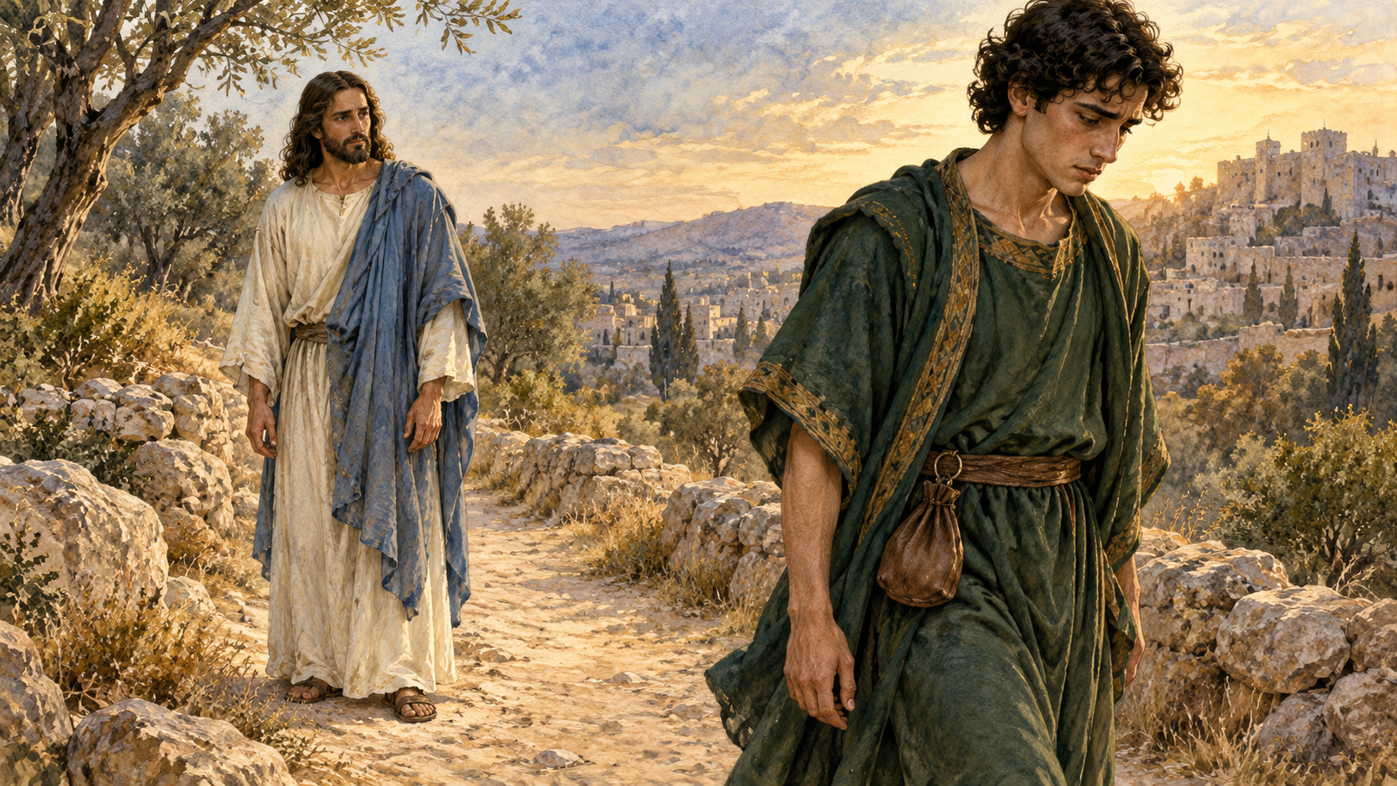
Die Geschichten im Vergleich
Zwei Geschichten.
Vier Karten.
Findet jeweils
Anfang und Abschluss.
Zwei getrennte Reihenfolgen.
05
Notes:
5. Die Geschichten im Vergleich. 4 Min
Einstieg: Vier Karten sind durcheinandergeraten. Ordnet sie den beiden Geschichten zu. Findet jeweils den Anfang und den Abschluss.
Durchführung: Verteilen Sie Blatt 2. Die Paare legen zwei getrennte Reihenfolgen. Danach notieren sie die gemeinsame Schwierigkeit und die Hoffnung am Ende der Begegnung. Ein Paar erklärt seine Ordnung.
Frage: Warum geht die Erzählung nach dem Weggang des jungen Mannes weiter?
Hinweis: Die Jünger fragen nach der Rettung, und Jesus verweist auf Gottes Möglichkeiten. Dieser Abschluss verhindert, dass gute Taten wie ein Kaufpreis für das Heil erscheinen.
Zeitaufteilung: 2 Minuten Karten; 1 Minute Schreiben; 1 Minute Erklärung.
B Ende der Begegnung: Der junge Mann geht traurig weg. Die Jünger fragen nach der Rettung. Jesus sagt, dass bei Gott alles möglich ist.
A Reiche Ernte: Der Bauer will größere Scheunen bauen und rechnet mit vielen sorglosen Jahren.
B Die Frage des jungen Mannes: Er fragt nach dem ewigen Leben. Jesus spricht von den Geboten und ruft ihn, seinen Besitz den Armen zu geben und ihm zu folgen.
A Die Frage nach dem Leben: In dieser Nacht wird seine Seele gefordert. Wem gehört dann das Gesammelte? Jesus spricht von dem, der nicht reich in Bezug auf Gott ist.
Quellen: https://bibl.net/de/ELB/LUK/12/ ; https://bibl.net/de/ELB/MAT/19/
Elberfelder Bibel 1905. Gemeinfreie Übersetzung. Alltagssituationen und Gebet eigens formuliert. Bild: Der junge Mann geht traurig weg

Slide 6

Großzügigkeit im Alltag
Handeln möglich.
Zuerst klären.
Angebot ändern.
Wem gehört die Sache?
Was möchte der andere?
Die Bedingungen entscheiden.
06
Notes:
6. Großzügigkeit im Alltag. 4 Min
Einstieg: Untersucht sechs Situationen. Manchmal kann man handeln, manchmal muss man erst fragen, manchmal muss das Angebot selbst geändert werden.
Durchführung: Die Paare sortieren Blatt 3: „Handeln möglich“, „Zuerst klären“, „Angebot ändern“. Nennt zu einer strittigen Karte die entscheidende Frage. Hören Sie zwei Begründungen an.
Frage: Woran erkennt man Hilfe, die den anderen achtet?
Hinweis: Bedarf, Zustimmung, Eigentum und erfüllbare Zusagen werden berücksichtigt. Öffentlicher Dank wird nicht zum Preis für Hilfe.
Zeitaufteilung: 2 Minuten Sortieren; 2 Minuten Begründen.
1 Ein Buch leihen: Ein Freund bittet um dein Buch für zwei Tage. Es gehört dir, du liest es gerade nicht. Die Rückgabe ist vereinbart.
2 Das Spiel der Gruppe: Du möchtest das gemeinsame Spiel verschenken. Es gehört dir nicht. Die anderen haben noch nicht zugestimmt.
3 Dank als Gegenleistung: Du hilfst nur unter der Bedingung, dass dein Freund allen öffentlich von deiner Großzügigkeit erzählt.
4 Gemeinsam reparieren: Ein Freund bittet um Hilfe beim Spiel. Du hast zehn Minuten Zeit und kannst es reparieren. Du hältst den vereinbarten Termin ein.
5 Wird das Geschenk gebraucht: Du hast Sachen für einen Bekannten gesammelt, aber nicht gefragt, ob er sie braucht. Was klärst du vor der Übergabe?
6 Eindruck um jeden Preis: Du gibst das für die Heimfahrt zugesagte Geld für schöne Preise aus. Nun können die Gäste nicht zurückfahren.
Quellen: https://bibl.net/de/ELB/LUK/12/ ; https://bibl.net/de/ELB/MAT/19/
Elberfelder Bibel 1905. Gemeinfreie Übersetzung. Alltagssituationen und Gebet eigens formuliert. Bild: Ein Buch verleihen

Slide 7
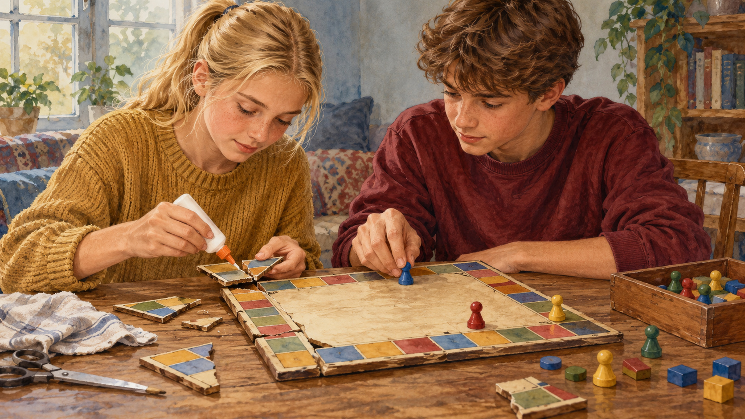
Teilen hat viele Formen
Schenken. Verleihen.
Gemeinsam nutzen.
Biete zwei Möglichkeiten an.
Höre die Antwort.
Tauscht die Rollen.
Schenken und Verleihen brauchen klare Absprachen.
07
Notes:
7. Teilen hat viele Formen. 4 Min
Einstieg: Du kannst etwas schenken, verleihen, gemeinsam reparieren oder Zeit schenken. Denke an eine Alltagssache und finde zwei Möglichkeiten, wie sie jemandem helfen kann.
Durchführung: Zu zweit: Eine Person besitzt die Sache, die andere bittet um Hilfe. Der Besitzer macht ein Angebot und vereinbart bei einer Leihgabe die Rückgabe. Die andere Person sagt, ob es passt. Nach einer Minute tauschen. Vergleicht Schenken, Verleihen und gemeinsames Nutzen.
Frage: Wie passen Großzügigkeit und klare Absprachen zusammen?
Hinweis: Zum Beispiel: „Ich kann dir das Spiel bis Sonntag leihen. Passt das?“ Oder: „Ich habe nur ein Set. Wir können es gemeinsam machen.“ Auch eine freundliche Absage mit einem anderen Angebot ist möglich.
Zeitaufteilung: 1 Minute Ideen; 2 Minuten Dialoge; 1 Minute Rückblick.
Quellen: https://bibl.net/de/ELB/LUK/12/ ; https://bibl.net/de/ELB/MAT/19/
Elberfelder Bibel 1905. Gemeinfreie Übersetzung. Alltagssituationen und Gebet eigens formuliert. Bild: Ein Spiel gemeinsam reparieren

Slide 8
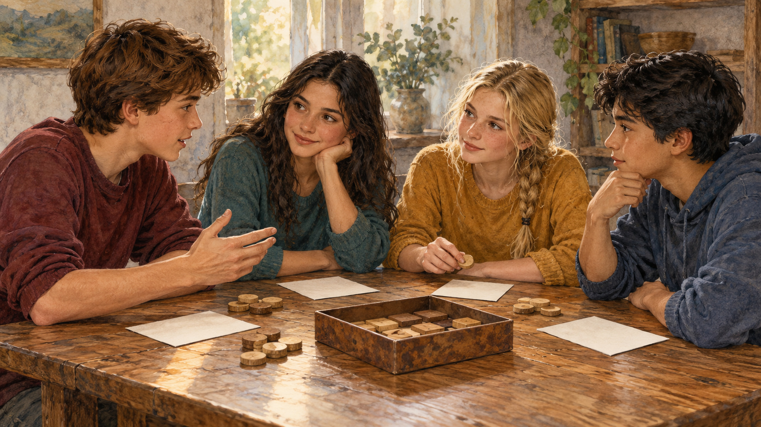
Spieleabend mit 12 Marken
Insgesamt 12 Marken.
3 für die Heimfahrt.
9 frei verfügbar.
Was hilft den Gästen?
Was brauchen wir nicht?
Notiert den ersten Plan und die übrigen Marken.
08
Notes:
8. Spieleabend mit 12 Marken. 6 Min
Einstieg: Euer Team plant einen gemeinsamen Spieleabend. Ihr habt 12 Spielmarken. Ein Teil ist bereits für die Heimfahrt zugesagt. Wählt, was den Gästen hilft, und begründet euren Verzicht.
Durchführung: Vierergruppen erhalten die getrennten Hinweise von Blatt 5 und sechs Angebote von Blatt 4. Jeder erklärt seinen Hinweis. Legt 3 Marken für die Fahrt zurück und plant mit den übrigen 9. Notiert den ersten Plan und den Rest. Jeder Kauf ist einmal möglich; wählt entweder das neue Spiel oder die Reparatur.
Frage: Dient unser Plan den Gästen oder vor allem unserem Wunsch, Eindruck zu machen?
Hinweis: Mindestens ein nutzbares Spiel und persönliche Begleitung sind nötig. Mehrere Pläne innerhalb von 12 sind möglich. Zeit ohne Geldwert zählt ebenfalls. Beispiel: Fahrt 3 + Reparatur 2 + Dekoration 3 = 8, Rest 4.
Zeitaufteilung: 1 Minute Hinweise; 3 Minuten Auswahl; 2 Minuten Summe und Aufgaben.
Heimfahrt 3: Den Gästen bereits zugesagt. Diese 3 Marken werden vor jedem Kauf zurückgelegt.
Neues Spiel 7: Vollständig und sofort spielbar. Als Alternative zur Reparatur.
Reparatur 2: Ersatzteile und Klebstoff. In zehn Minuten setzt das Team das alte Spiel instand. Als Alternative zum Neukauf.
Dekoration 3: Bänder und Raumschmuck. Für das gemeinsame Spielen nicht erforderlich.
Preise 5: Kleine Preise für Gewinner. Die Gäste haben nicht darum gebeten. Man kann darauf verzichten.
Begleitung 0: Zwei Jugendliche erklären die Regeln und spielen mit. Kostet kein Geld, braucht aber Zeit.
1 Budget: Insgesamt 12 Marken. Davon sind 3 für die Heimfahrt zugesagt. Frei verfügbar sind 9. Es ist ein Lernspiel, echtes Geld wird nicht benötigt.
2 Was schon da ist: Das alte Spiel gehört der Gruppe. Die Leitung erlaubt Nutzung und Reparatur für 2 Marken. Zehn Minuten bleiben bis zum Treffen. Ein neues Spiel kostet 7.
3 Wünsche der Gäste: Jüngere Kinder kommen. Sie möchten mit den Älteren spielen. Benötigt werden ein nutzbares Spiel und zwei Jugendliche zur Begleitung. Preise wurden nicht gewünscht.
4 Freie Auswahl: Dekoration kostet 3, Preise 5, Begleitung 0. Jeder Kauf ist einmal möglich. Wählt entweder Neukauf oder Reparatur. Ein Rest darf bleiben.
Quellen: https://bibl.net/de/ELB/LUK/12/ ; https://bibl.net/de/ELB/MAT/19/
Elberfelder Bibel 1905. Gemeinfreie Übersetzung. Alltagssituationen und Gebet eigens formuliert. Bild: Das Team plant sein Budget

Slide 9

Mehr Geld mit einer Bedingung
8 zusätzliche Marken
für Fotos der Gäste.
Die Gäste möchten
keine Fotos.
Wie antworten wir?
Behaltet den ersten Plan und ergänzt einen zweiten.
09
Notes:
9. Mehr Geld mit einer Bedingung. 4 Min
Einstieg: Ein Angebot kommt: „Ich gebe euch 8 zusätzliche Marken, wenn ihr Fotos der Gäste mit meinem Geschenk veröffentlicht.“ Die Gäste möchten keine Fotos. Was nun?
Durchführung: Geben Sie die neue Bedingung erst jetzt bekannt. Die Teams behalten den ersten Plan und schreiben einen zweiten: Antwort an den Unterstützer, Budget ohne unbestätigte Mittel und Durchführung des Abends. Die Zustimmung der Gäste darf nicht mit Geld erzwungen werden.
Frage: Was darf bescheidener bleiben, damit wir den Wunsch der Gäste achten?
Hinweis: Man kann danken, den Verzicht auf Fotos erklären und Unterstützung ohne diese Bedingung vorschlagen. Solange keine Zusage vorliegt, bleibt das Budget bei 12. Der erste Plan kann bleiben oder die Dekoration kann entfallen.
Zeitaufteilung: 2 Minuten zweiter Plan; 2 Minuten Vergleich.
Quellen: https://bibl.net/de/ELB/LUK/12/ ; https://bibl.net/de/ELB/MAT/19/
Elberfelder Bibel 1905. Gemeinfreie Übersetzung. Alltagssituationen und Gebet eigens formuliert. Bild: Gespräch über eine Bedingung

Slide 10
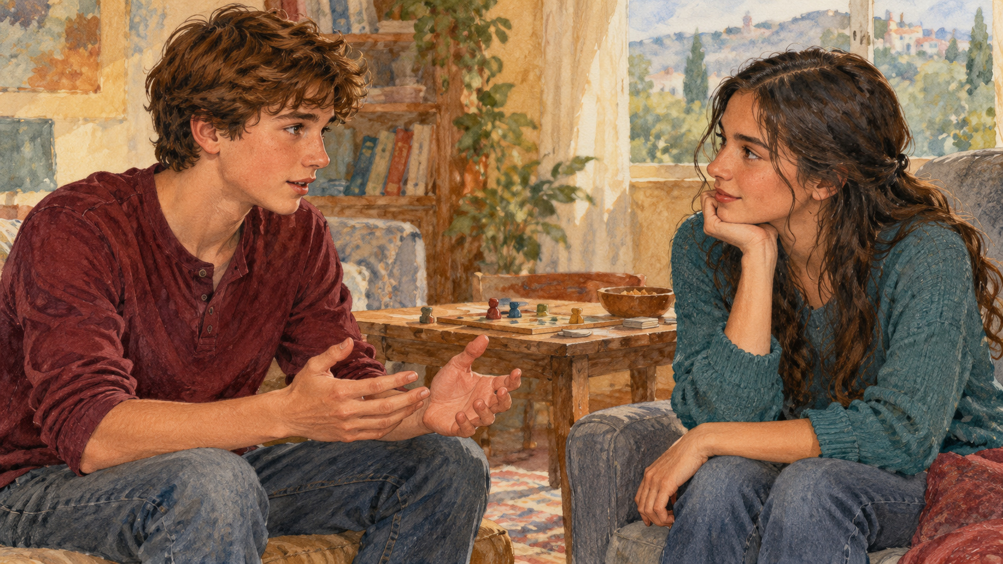
Gespräch mit dem Unterstützer
Danke für das Angebot.
Die Gäste möchten
keine Fotos.
Welche Hilfe geht
ohne diese Bedingung?
Spielt das Gespräch und tauscht die Rollen.
10
Notes:
10. Gespräch mit dem Unterstützer. 3 Min
Einstieg: Bedankt euch für das Angebot. Nennt den Wunsch der Gäste und schlagt Unterstützung ohne Fotos vor. Versprecht nichts, dem die Gäste nicht zugestimmt haben.
Durchführung: Spielen Sie zu zweit ein Gespräch von einer Minute. Der Unterstützer antwortet: „Dann gibt es keine zusätzlichen Marken.“ Das Team bestätigt freundlich einen machbaren Plan für 12. Tauscht die Rollen und fasst die Antwort in zwei Sätzen.
Frage: Bleiben wir freundlich, wenn es kein zusätzliches Geld gibt?
Hinweis: Eine mögliche Antwort: „Danke, dass Sie helfen möchten. Unsere Gäste möchten keine Fotos, deshalb gestalten wir den Abend mit dem, was wir haben; über Unterstützung ohne diese Bedingung freuen wir uns.“
Zeitaufteilung: 1 Minute Gespräch; 1 Minute Rollenwechsel; 1 Minute Beispiel.
Quellen: https://bibl.net/de/ELB/LUK/12/ ; https://bibl.net/de/ELB/MAT/19/
Elberfelder Bibel 1905. Gemeinfreie Übersetzung. Alltagssituationen und Gebet eigens formuliert. Bild: Eine respektvolle Antwort

Slide 11
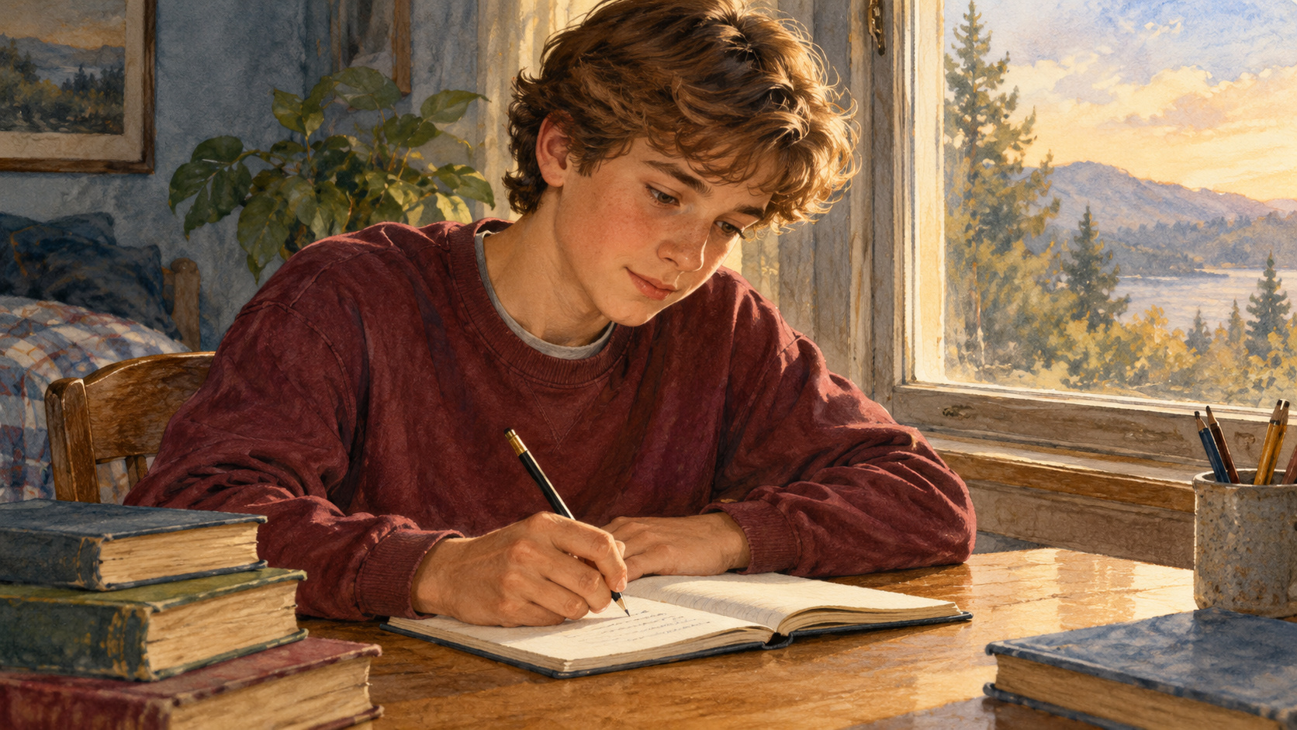
Mein Schritt zum Teilen
Was kann ich teilen?
Wer braucht es?
Was kläre ich vorher?
Wann fange ich an?
Das persönliche Blatt bleibt bei dir.
11
Notes:
11. Mein Schritt zum Teilen. 3 Min
Einstieg: Denke an die erste Frage zurück. Was kannst du diese Woche freiwillig und verantwortungsvoll teilen? Es kann eine Sache, Zeit oder eine Fähigkeit sein.
Durchführung: Füllt das persönliche Blatt 6 aus. Ein erfundenes Beispiel ist möglich. Das Blatt bleibt bei der jeweiligen Person. Lassen Sie einen stillen Moment und lesen Sie das eigens formulierte Gebet vor.
Frage: Wie wird aus einem Vorsatz ein konkreter Schritt?
Hinweis: Eine Person, ihren Bedarf, das verfügbare Mittel, eine nötige Absprache und einen Zeitpunkt benennen. Es geht um einen möglichen Schritt, ohne den Preis von Geschenken zu vergleichen.
Zeitaufteilung: 2 Minuten Schreiben; 1 Minute Gebet.
Eigens formuliertes Gebet: Herr Jesus Christus, ich danke Dir für das, was Du mir anvertraut hast. Hilf mir, den Menschen neben mir zu sehen, frei von Habgier zu werden und mit Liebe zu teilen. Lehre mich, Deinem Ruf zu folgen und die Würde anderer zu achten. Amen.
Quellen: https://bibl.net/de/ELB/LUK/12/ ; https://bibl.net/de/ELB/MAT/19/
Elberfelder Bibel 1905. Gemeinfreie Übersetzung. Alltagssituationen und Gebet eigens formuliert. Bild: Ein persönlicher Schritt

Slide 12
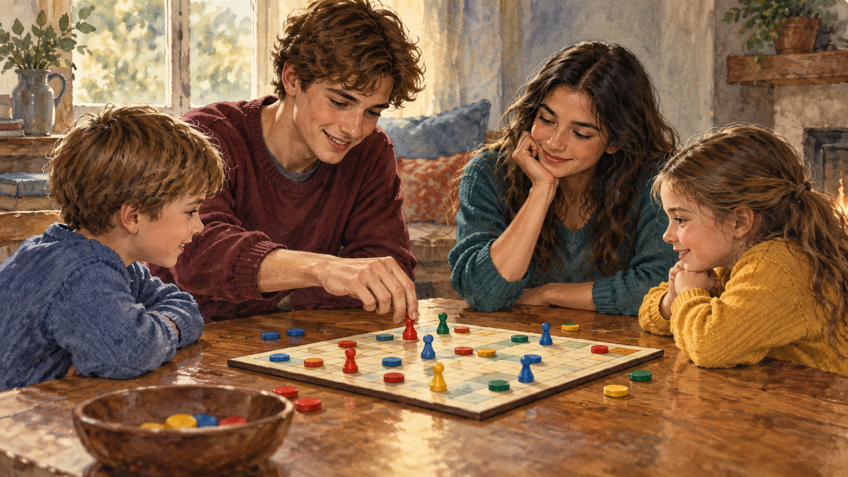
Was war wichtiger
„Mich hat überrascht …“
„Ich kann … teilen.“
Was hat sich an meiner
Entscheidung verändert?
Ein kleiner Schritt ist diese Woche möglich.
12
Notes:
12. Was war wichtiger. 2 Min
Einstieg: Beende zwei Sätze: „In den Geschichten aus dem Evangelium hat mich überrascht …“ und „Diese Woche kann ich … teilen.“
Durchführung: Hören Sie einige kurze Antworten an, ohne Besitz zu bewerten. Erinnern Sie an den Leitgedanken: Dinge dienen Menschen. Großzügigkeit hilft uns, auf Gott und den Nächsten zu antworten. Beim nächsten Treffen können Freiwillige von ihrem Schritt erzählen.
Frage: Hat sich meine erste Entscheidung verändert?
Hinweis: Eine durchdachte Handlung und Achtung vor dem anderen zählen. Ein kleines Geschenk und geschenkte Zeit lassen sich nicht am Preis messen.
Zeitaufteilung: 1 Minute Antworten; 1 Minute Abschluss.
Quellen: https://bibl.net/de/ELB/LUK/12/ ; https://bibl.net/de/ELB/MAT/19/
Elberfelder Bibel 1905. Gemeinfreie Übersetzung. Alltagssituationen und Gebet eigens formuliert. Bild: Zeit und Spiel miteinander

